Slide 1
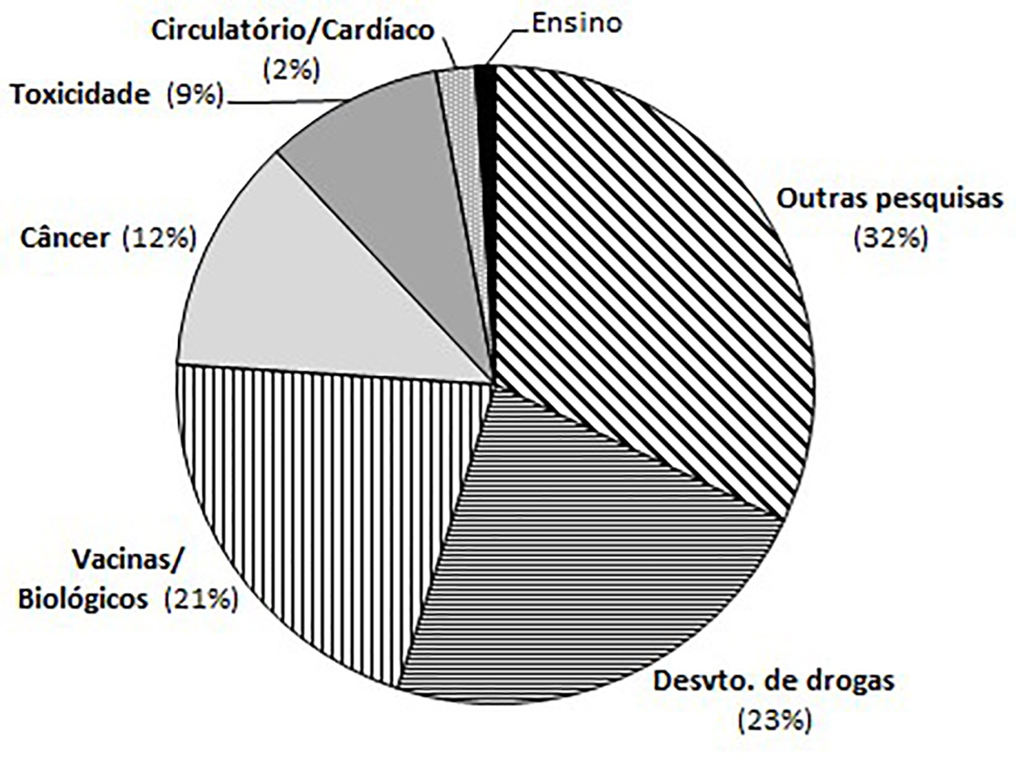
(Baumans, 2004)

Slide 2
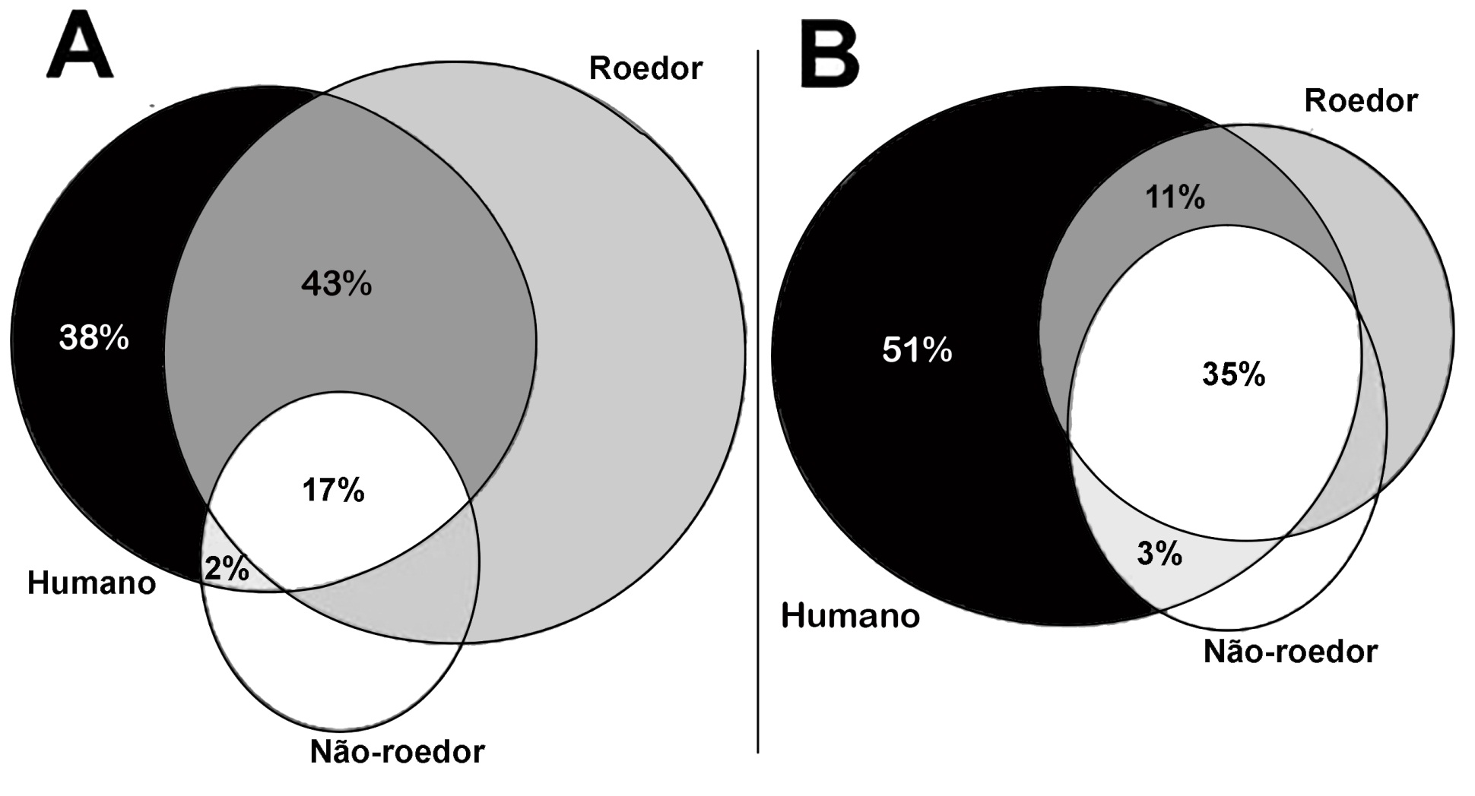
“a análise mostra que entre 38 e 51% dos compostos com efeito hepático registrado em humanos não são detectados em testes pré-clínicos com animais. Ainda, de 13 a 33% dos casos, a evidência de efeitos hepáticos em testes pré-clínicos com animais não se reflete em humanos”
(Spanhaak e colaboradores, 2008. p. 6)

